Slide 1

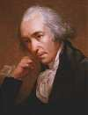
Přednášky z lékařské biofyziky
Bioenergetika pro obor:
Nutriční terapeut
2011/2012
JAMES WATT
19.1.1736 - 19.8.1819
Termodynamika I

Slide 2
Termodynamika - fyzikální obor, zabývající se přeměnami (a vše co s tím souvisí) energie v makroskopických systémech.
(Věda – o tepelném pohybu hmoty + jevy s tím související, abstraktní věda)
Rozvoj: 19. století - parní stroje, výbušné motory, turbíny.
Začátkem 20. století - základ fyzikální chemie
Klíč k pochopení zvláštností života – bioenergetika (nerovnovážná termodynamika).

Slide 3
FYZIKÁLNÍ CHEMIE
Fyzikální chemie
je obor, který studuje chování látek během chemických reakcí probíhajících za různých podmínek, a které souvisí s jejich chemickými a fyzikálními vlastnostmi. Využívá různých měření.
FYZIKÁLNÍ CHEMIE SE ZABÝVÁ:
1. Tuhými látkami, kapalinami a plyny, změnami skupenství, jejich příčinami ve vztahu k struktuře látek.
2. Fyzikální a chemickou strukturou látek, jejich částicemi a vazbami
3. Strukturou atomu a jejím významem ve struktuře látek
4. Měřením množství a vztahy pro množství kapalných látek, plynů a tuhých látek
5. Typy chemického chování
6. Popisem látek a chemických reakcí
7. Jak se látky směsují
8. Změnami při chemických reakcích
9. Působením elektrického proudu na látky a získáváním elektrického proudu prostřednictvím reakcí
10. Rozdílnou reaktivitou látek a jejím vysvětlováním

Slide 4
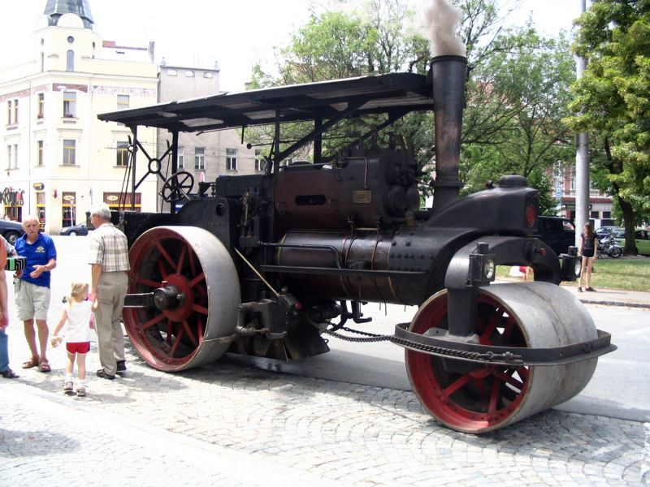
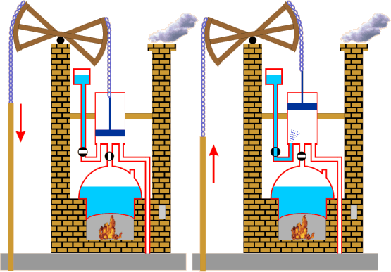
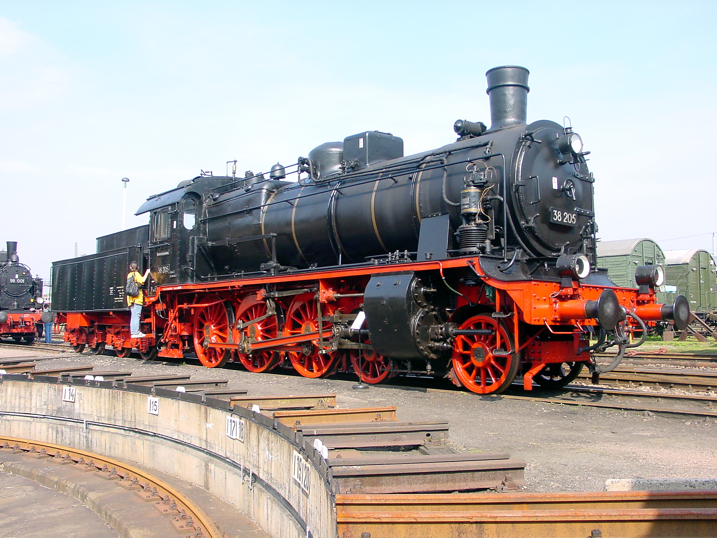
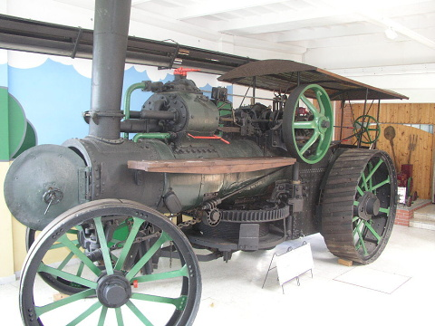
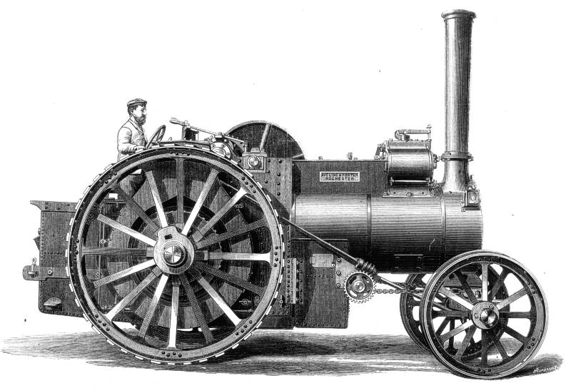
Parní stroje

Slide 5
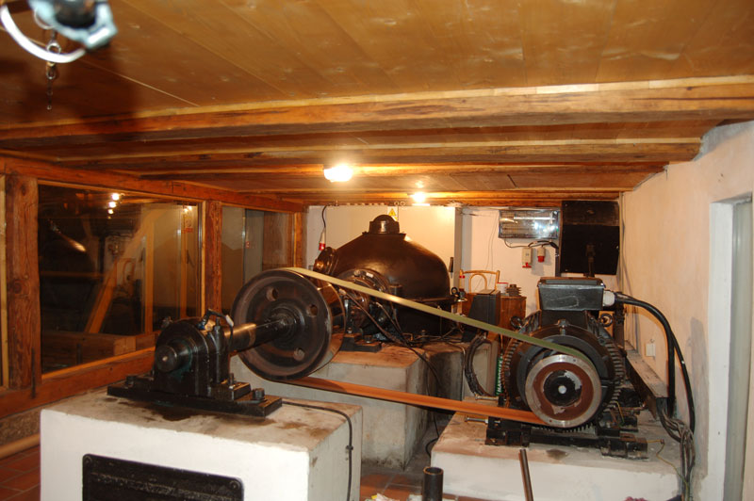
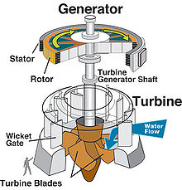
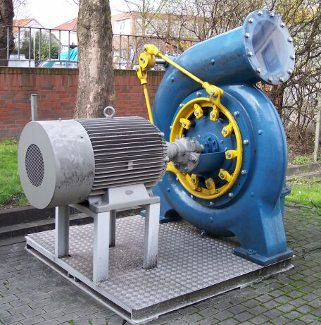
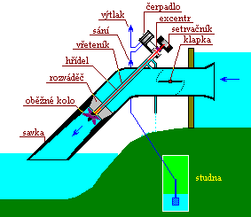
Turbíny

Slide 6
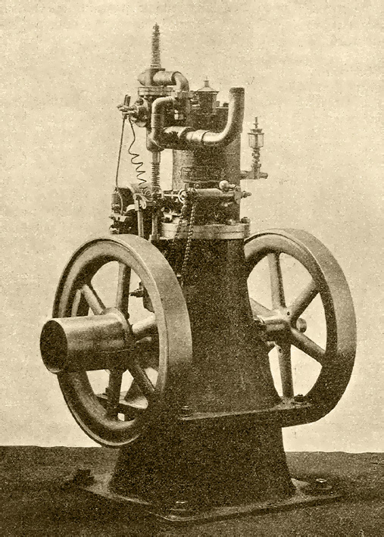
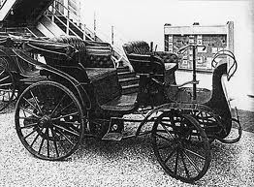
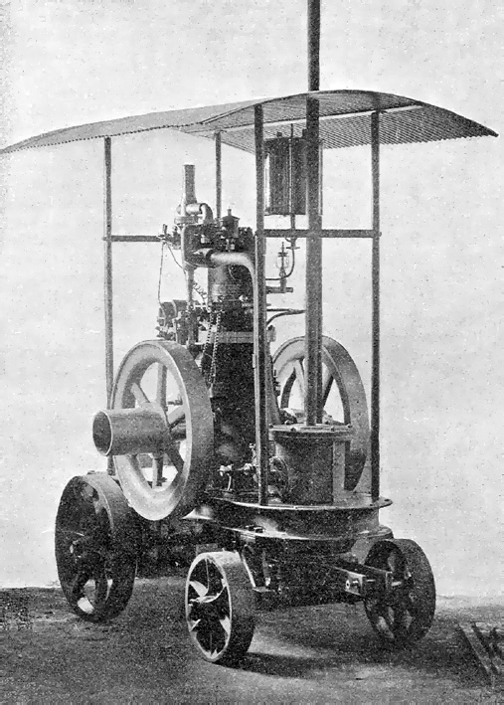
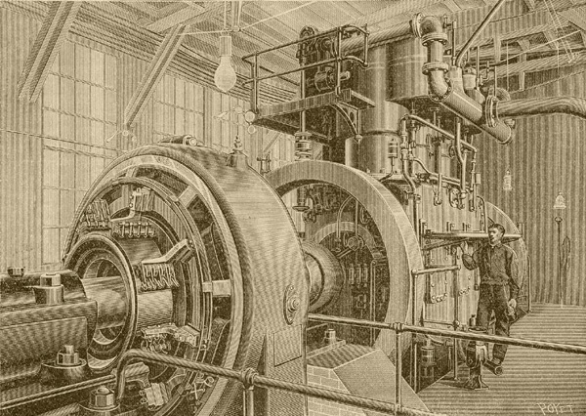
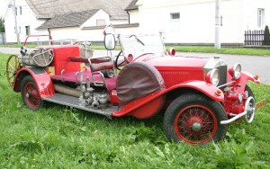
Výbušné motory

Slide 7
Definice termodynamiky
Vědní obor – studium energetických poměrů (přeměn) v systémech tvořených mnoha částicemi.
Věda – studuje tepelný pohyb hmoty (a jevy s tím související).
Abstraktní fyzikální věda.

Slide 8
Bioenergetika
Přeměny energie v živých systémech
Aplikace termodynamiky (získávání, přeměna a využití energie v živých systémech).
Fototrofní organismy
Chemotrofní organismy
Autotrofní organismy (
Heterotrofní organismy

Slide 9
Heterotrofní organismy
Heterotrofie (z řec. heterone - jiný a trophe - výživa) je způsob získávání uhlíku tzv. heterotrofních organismů pro tvorbu vlastních uhlíkatých skeletů organických látek. Heterotrofní organismy (konzumenti, kteří se živí organickou potravou) nedokážou na rozdíl od autotrofních tyto skelety syntetizovat z anorganických látek, a proto je získávají z jiné organické hmoty. Mezi heterotrofní organismy náleží živočichové, houby, nezelené rostliny a řada mikroorganismů. Často se pojí s chemotrofií (získáváním energie rozkladem organické hmoty vytvořené jinými organismy). Některé organismy kombinují autotrofii i heterotrofii (např. masožravé rostliny), takové nazýváme mixotrofní.
Konzumenti (spotřebitelé) se dělí na primární (býložravci), sekundární (všežravci a masožravci), následují konzumenti vyšších řádů.

Slide 10
Fototrofní organismy
Fototrofie je způsob získávání energie pro budování organických sloučenin u fototrofních organismů. Tyto organismy získávají energii ze světla. Jde zejména o zelené rostliny, řasy, sinice a fotosyntetizující bakterie. U všech těchto organismů se fototrofie pojí s autotrofií, existují však i fotoheterotrofní bakterie. Protipólem fototrofie je chemotrofie, kdy je energie získávána rozkladem organických látek vytvořených jinými organismy (organotrofie) či látek anorganického původu (litotrofie).

Slide 11
Autotrofní organismy
mají schopnost z anorganických sloučenin (CO2+H2O) syntetizovat glukózu = fotosyntéza - zelené rostliny, některé řasy a bakterie ...

Slide 12
Klasická a statická termodynamika
Starší: Klasická t. (fenomenologická), pouze makrostruktura systémů (19.stol.atomy, molekuly…..neurčité znalosti). Termodynamický systém – spojité prostředí (kontinuum).
Modernější: Statistická t. (statická fyzika), matematicky náročnější,vychází z mikrostruktury systému, odvození termodynamických zákonů.
( v našem výkladu – pouze klasická t., nebude-li uvedeno jinak ,)

Slide 13
Rovnovážná a nerovnovážná termodynamika
Rovnovážná termodynamika - zabývá se studiem termodynamických systémů blízko rovnovážného stavu
Klasická termodynamika
Statistická termodynamika
Nerovnovážná termodynamika - zabývá se studiem termodynamických systémů v nerovnovážném stavu

Slide 14
Termodynamický systém
= základní pojem termodynamiky
= každé makroskopické těleso nebo velký soubor integrujících a vzájemně se ovlivňujících částic → člověk (také je termodynamický systém)

Slide 15
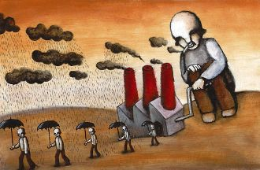

Slide 16
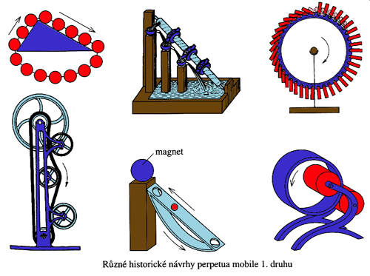

Slide 17
TERMODYNAMICKÝ SYSTÉM – „SYSTÉM“
Jakékoliv makroskopické těleso,
statistický soubor částic,
soubor interagujících částic,
v 19. stol. kontinuum,
počet částic sy až ∞,
člověk.

Slide 18
Systém – dělení dle interakce s okolím
Izolovaný systém nemůže se svým okolím vyměňovat energii ani částice (látku).
Uzavřený systém nemůže vyměňovat částice (látku), energii ano.
Otevřený systém vyměňuje částice (látku) i energii.
Živý sy = otevřený sy (výměna látky i energie v různých formách)

Slide 19
Popis systému
Pomocí určitého souboru fyzikálních veličin.
Čím je systém složitější → tím více fyzikálních veličin je potřeba k jeho detailnímu popisu.
Nejméně fyzikálních veličin → systém v rovnovážném stavu (žádné makroskopické změny, žádné toky látky ani energie – systém izolovaný)

Slide 20
Rovnovážný stav
Žádné makroskopické změny
Žádné toky látky ani energie
Pouze izolovaný systém může být v rovnovážném stavu (nevyměňuje s okolím látku ani energii)
K popisu stačí pouze omezený počet fyzikálních veličin ( veličiny stavové, stavové funkce)

Slide 21
Nerovnovážný stav
Některé fyzikální veličiny nejsou v systému definovatelné (tlak- nestálý, teplota – různá na různých místech sy nebo se mění v čase, koncentrace – místní rozdíly).
Živé systémy = otevřené systémy = pouze ve stavu nerovnovážném.
Existence živých systémů je neslučitelná se stavem termodynamické rovnováhy!

Slide 22
Vratný – reversibilní děj
Sy prochází posloupností rovnovážných stavů, které se líší pouze nekonečně malými (infinitezimálními) změnami stavových veličin.
V přírodě neprobíhají (ani nemohou).
Změna stavových veličin ← zásah zvenčí = zásah do izolovanosti sy = zásah do rovnovážného stavu.

Slide 23
Reverzibilní (vratný) děj:
Prochází-li systém posloupností rovnovážných stavů, které se od sebe liší pouze nekonečně malými rozdíly hodnot stavových veličin, hovoříme o reverzibilním (vratném) ději, protože při “změně znaménka” těchto rozdílů se může posloupnost těchto rovnovážných stavů realizovat v opačném sledu. V přírodě neprobíhají.
Ireverzibilní (nevratný) děj – posloupnost nerovnovážných stavů, některé stavové veličiny nejsou definovány.
Kruhový děj: počáteční a konečný stav systému jsou totožné
Znaménková konvence: Teplo i práci přijímanou systémem považujeme za kladné, teplo systémem odevzdávané a práci systémem konanou považujeme za veličiny záporné.

Slide 24
Reverzibilní (vratný) děj:
Stav A
Stav B – stejné stavové veličiny (A=B)
Jejich změna po proběhnutí vratného kruhového děje = 0!!!

Slide 25
Ireversibilní = nevratný děj
= posloupnost nerovnovážných stavů
Čas potřebný k návratu do rovnovážného stavu – relaxační čas
(nová rovnováha nebude totožná s původní rovnováhou, např. po zahřátí termodynam. sy)

Slide 26
Relaxační čas
Izolovaný sy v rovnovážném stavu → makroskopický zásah (např. část zahřejeme) → otevřený sy → obnovení stavu „izolace“ – probíhají nevratné děje, které vedou k obnovení termodynamické rovnováhy. Doba, potřebná k vytvoření nového rovnovážného stavu (není totožný s původním rovnovážným stavem) se nazývá: relaxační čas

Slide 27
Základní pojmy
Veličiny, které termodynamický systém v rovnovážném stavu popisují, se nazývají stavové.
K úplnému popisu termodynamického systému je nutný určitý soubor stavových veličin.
Tyto veličiny jsou uváděny do vzájemného vztahu ve stavových rovnicích.
Nejjednodušší termodynamický systém:
ideální plyn (je dokonale stlačitelný a bez vnitřního tření).

Slide 28
Stavové veličiny
Jejich změna po proběhnutí vratného kruhového děje je nulová.
Výchozí stav (kruhového děje) A = konečný stav B (stejné hodnoty stavových veličin)
Teplo (sy vyměňuje s okolím)
Práce (sy koná)
– nejsou stavové veličiny!!!

Slide 29
Stavové veličiny
Rovnovážné sy
Intenzivní (lokální) stavové veličiny
Rovnovážný systém rozdělený na několik částí, stavové veličiny mají stejné hodnoty ve všech částech sy např. tlak, teplota
Extenzivní (aditivní, globální) stavové veličiny
(součet jejich hodnot v jednotlivých částech sy = hodnota platná pro celý systém) např. vnitřní energie, objem.

Slide 30
Ideální plyn
Nejjednodušší termodynamický systém, uzavřený v prostoru o objemu V, neomezeně stlačitelný.
Systém hmotných bodů (předávání energie pružnými nárazy, chaotický, tepelný pohyb).
Popis v rovnovážném stavu: postačují 3 ze 4 stavových veličin – objem, teplota, tlak a látkové množství (počet molů).

Slide 31
Stavová rovnice ideálního plynu:
p.V = n.R.T
[Pa, m³, mol, (8,314 J.K⁻¹.mol⁻¹ ), K]
Platné jen pro rovnovážný stav ideálního plynu
Reálný plyn - rovnice van der Waalsova:
a, b - semiempirické konstanty

Slide 32
Práce termodynamického systému
Objemová práce tmd. systému (“práce pístu”):
z mechaniky: W = F . Δs
W = - p.ΔV (p = konst., izobarický děj)
Obecně: dW = - p.dV čili:
Tmd. systémy mohou konat i jiné druhy práce, např. elektrickou (W = U.Q) nebo chemickou W = μ.Δn)

Slide 33
Práce termodynamického systému
Složitější situace: F (podél dráhy s mezi body S₁ S₂ se mění = není konstantní.
Dráhu nutno rozdělit na malé úseky ds v nichž F je konstantní.
Na úseku ds bude vykonána velmi malá práce: dW = F(s) . ds
V celém úseku S_{1 až} S₂
bude celková práce W: integrál pravé strany rovnice ( W = ∫ F(s) . ds )

Slide 34
Termodynamické děje
izotermický (teplota)
(p.V = k., W=RT.ln(V₂/V₁))
izobarický (tlak)
(p/T = k., W = p(V₂ – V₁))
izochorický (objem)
(V/T = k., W = 0)
adiabatický (entropie)
(p.V^{κ} = k.)

Slide 35
Další důležité veličiny: Teplota
(stavová veličina)
Termodynamická (Kelvinova, absolutní) teplota je veličina úměrná střední kinetické energii jedné částice ideálního (jednoatomového) plynu, definovaná vztahem:
pak ale platí:
Vnitřní energie (U) systému je součet kinetických energií všech částic, které tvoří systém, a potenciálních energií vzájemných interakcí těchto částic.
Teplo (Q) (tepelná energie) je ta část vnitřní energie systému, kterou si mohou vyměnit tmd. systémy s různými teplotami a která se nemění v práci.

Slide 36
Celsiova teplota t [ºC]
(Veličina, která každému tělesu přiřazuje číselnou hodnotu).
Za normálního atmosférického tlaku:
Bod tuhnutí čisté vody = 0 [ºC]
Bod varu čisté vody = 100 [ºC]
Změna tlaku → změna hodnoty

Slide 37
Termodynamické zákony
= termodynamické věty (důležité při: objasňování procesů i v živých sy).
Celkem: 3

Slide 38
1. TERMODYNAMICKÝ ZÁKON
(formulace zákona zachování energie užívaná v termodynamice):
ΔU = W + Q dU = dW + dQ
Čteme např.: Vnitřní energie(U) systému se zvýší o práci (W), kterou vykonalo okolí na systému, a o teplo(Q), které systém z okolí přijal.
Vnitřní energie je stavovou veličinou, teplo a práce nejsou

Slide 39
1. TERMODYNAMICKÝ ZÁKON
Při kruhovém ději (vratném) je změna vnitřní energie systému rovna nule.
1.Termodynamický zákon = definice vnitřní energie U (stavová fce)
Podle tohoto zákona je celková energie izolované soustavy stálá (časově neměnná). Energie tedy v izolované soustavě nemůže samovolně vznikat ani zanikat. Druh energie se však může měnit, např. mechanická energie může přecházet na teplo apod.

Slide 40
1. TERMODYNAMICKÝ ZÁKON
Jiné vyjádření:
Nelze sestrojit stroj, který by trvale dodával mechanickou energii, aniž by spotřeboval odpovídající množství energie jiného druhu.
Tato formulace říká, že neexistuje tepelný stroj, který by porušoval zákon zachování energie tím, že by cyklicky vykonával mechanickou práci bez přísunu energie. Takový stroj se označuje jako perpetuum mobile prvního druhu.

Slide 41
Zákon, určující směr procesů v izolovaných sy:
Plyn rozptýlený do prostoru z nádoby se samovolně do ní nevrátí…
Kolo se neroztočí teplem zahřáté brzdy…
…při obrácení toku času – ireversibilní procesy, sledy nerovnovážných stavů, jejich průběh není možné obrátit.

Slide 42
2. TERMODYNAMICKÝ ZÁKON
zákon určující “směr” nevratných dějů, jeden z nejdůležitějších zákonů, platných ve všech přírodních vědách (určující přirozený směr, kterým přírodní procesy probíhají).
Dvě ekvivalentní formulace:
Nelze sestrojit periodicky pracující stroj (perpetuum mobile druhého druhu), který by pouze odebíral teplo zásobníku a přeměňoval je na ekvivalentní práci, aniž by určité množství tepla přešlo z teplejšího na chladnější těleso.

Slide 43
Existuje aditivní stavová funkce entropie S, definovaná vztahem:
Změna entropie je dána množstvím tepla, které systém přijal při teplotě T.
obecně
Nerovnost platí pro ireverzibilní děje (posloupnosti nerovnovážných stavů), rovnost platí pro reverzibilní děje (posloupnosti rovnovážných stavů).
V izolovaném systému (teplo se nevyměňuje s okolím,
Q = 0)
platí ΔS ≥ 0 obecně dS ≥ 0
II.Zákon termodynamiky = zákon růstu entropie
I

Slide 44
Zákon růstu entropie
V izolovaném sy může být změna entropie ∆S pouze kladná → entropie může pouze růst. Procesy v izolovaném sy → směřují k ustavení termodynamické rovnováhy → entropie dosahuje svého maxima!

Slide 45
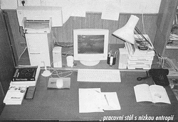
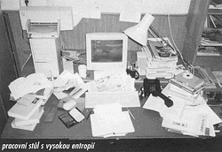

Slide 46
3. TERMODYNAMICKÝ ZÁKON
Z biofyzikálního pohledu není významný!
Popisuje chování látek v blízkosti absolutní nulové teploty
Při absolutní nulové teplotě je entropie čisté látky pevného nebo kapalného skupenství rovna nule.
Čistou pevnou látku nelze konečným pochodem ochladit na absolutní nulovou teplotu.
Žádným konečným procesem nelze systém přivést k teplotě absolutní nuly.

Slide 47

Co dál?
Zatím jsme definovali entropii jako fyzikální veličinu, jejíž změny zřejmě charakterizují přechod tmd. systému do rovnovážného stavu. Nyní se pokusíme pochopit souvislost mezi entropií a neuspořádaností systému.
Předpoklad dalších úvah: celková energie částic a jejich počet v systému se nemění.

Slide 48
Statická fyzika
Základní charakteristika systému – energie
Celková energie částic i jejich počet je konstantní!
ale
všechny částice nemají stejnou energii!!!

Slide 49
Několik termínů ze statistické fyziky:
fázový prostor
buňka fázového prostoru
obsazovací čísla
rozdělovací funkce
mikrostav a makrostav
Věty (axiómy - soudy, jejichž pravdivost je předpokládaná a ověřená praxí):
Pravděpodobnost vzniku kteréhokoliv ze všech možných mikrostavů je stejná.
V izolovaných systémech se s největší pravděpodobností realizuje makrostav, který je tvořen největším počtem mikrostavů.
Počet mikrostavů, které realizují tentýž makrostav, se nazývá statistická pravděpodobnost (P).
Makrostavy se od sebe liší svými obsazovacími čísly.

Slide 50
Fázový prostor
Šestirozměrný
3 složky = vektor polohy (trojrozměrný prostor)
3 složky = vektor hybnosti → ve směru souřadnicových os: x, y, z.
Vhodně zvolené části fázového prostoru („šestirozměrné“ krychle)
= buňky fázového prostoru

Slide 51
Obsazovací čísla
Soubor N – částic s celkovou energií E
→ možno rozdělit do buněk obsazených vždy N_{i} částicemi s E_{i} energií
V jednotlivých buňkách budou vždy částice s blízkými hodnotami hybnosti a polohy.
N_{i =} obsazovací čísla

Slide 52
Rozdělovací funkce
Funkce určující poměr obsazovacích čísel k počtu všech částic
= rozdělovací funkce
(např. Maxwell – Boltzmannova)
N = ∑N_{i} = konst. a E = ∑N_{i} . E_{i} = konst.
Střední (průměrná) energie částic je dána:
E_{s} = 1/N . ∑N_{i} . E_{i}

Slide 53
Makrostav a mikrostav
Věty (axiómy - soudy, jejichž pravdivost je předpokládaná a ověřená praxí):
Pravděpodobnost vzniku kteréhokoliv ze všech možných mikrostavů je stejná.
V izolovaných systémech se s největší pravděpodobností realizuje makrostav, který je tvořen největším počtem mikrostavů.
Počet mikrostavů, které realizují tentýž makrostav, se nazývá statistická pravděpodobnost (P).
Makrostavy se od sebe liší svými obsazovacími čísly.

Slide 54


„Pokus s kuličkami“
Kuličky mohou být rozlišeny pomocí písmen nebo zůstat nerozlišeny.
V krabici od bot narýsujeme čáru, rozdělující její dno na dvě stejné poloviny.
Krabicí zatřepeme, a pak zaznamenáme rozmístění kuliček.

Slide 55
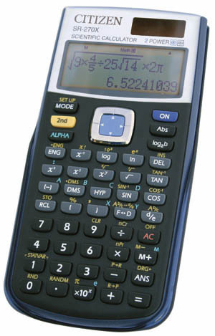

Makrostav a mikrostav
V praxi nerozlišujeme statistickou pravděpodobnost (počet mikrostavů) graficky, ale výpočtem!!!
W = N! / ………

Slide 56
Počet částic | Způsob rozdělení | W
5 | 2 : 3 | 10
5 | 1 : 4 | 5
10 | 4 : 6 | 210
10 | 1 : 9 | 10
10 | 5 : 5 | 210
20 | 8 : 12 | 125 970
20 | 1 :19 | 20
20 | 10.10 | 184 756

Slide 57
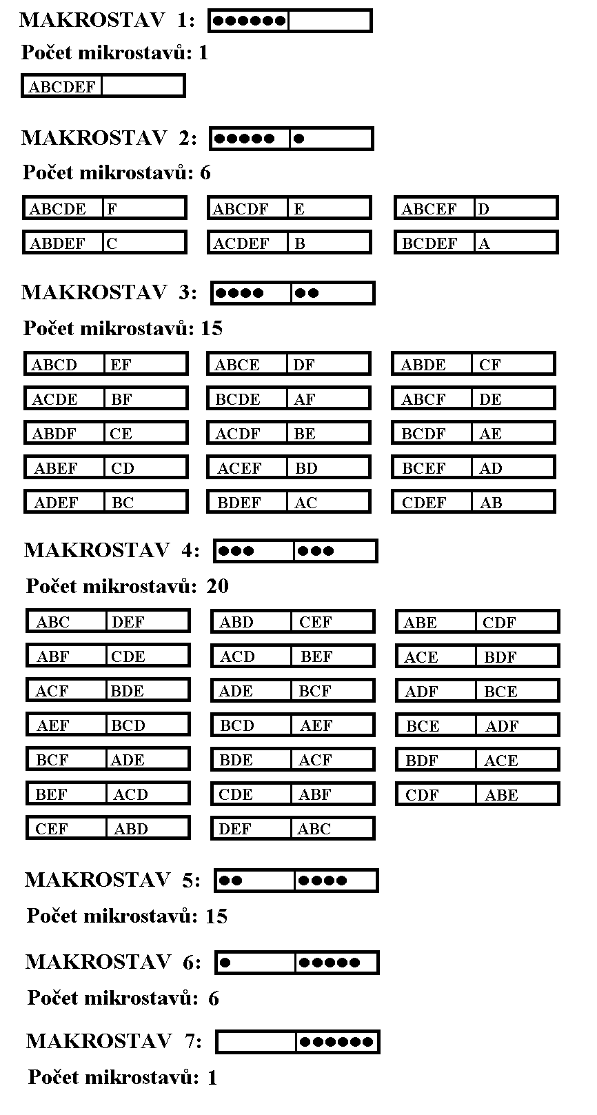

Slide 58
STATISTICKÁ PRAVDĚPODOBNOST
Největší statistickou pravděpodobnost – makrostav 4 (tvořen největším počtem mikrostavů) = představa o „rovnoměrném“ rozdělení částic do buněk fázového prostoru.
Čím méně je rozložení rovnoměrné = menší statistická pravděpodobnost
Stavy uspořádané: nerovnoměrné rozdělení částic.
Stavy neuspořádané: rovnoměrné rozdělení částic.

Slide 59
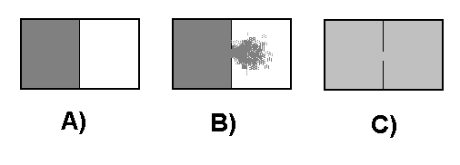
Gay-Lussacův pokus:
(průběh nevratného děje v ideálním plynu)
A) Nádoba je rozdělena na dvě části. V jedné z nich se nachází stlačený ideální plyn v rovnovážném stavu.
B) Do přepážky uděláme otvor, plyn expanduje do druhé části nádoby - probíhá nevratný děj.
C) Po uplynutí (relaxačního) času se v obou částech nádoby ustaluje tmd. rovnováha.

Slide 60
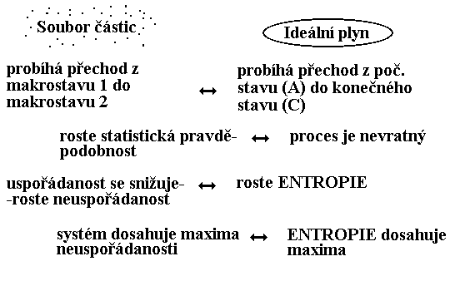
Mezi oběma myšlenými pokusy existuje analogie:

Slide 61
ENTROPIE JE MÍROU NEUSPOŘÁDANOSTI SYSTÉMU.
Lze usoudit, že entropie souvisí se statistickou pravděpodobností systému a tím i s jeho neuspořádaností. Můžeme odvodit vztah popisující tuto souvislost:
S = k.ln(P)
k je Boltzmannova konstanta (k = R/N_{A} = 1,38.10⁻²³ J.K⁻¹)

Slide 62
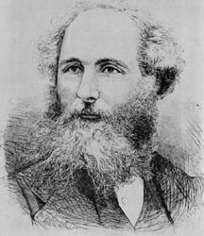
Maxwellův démon
Maxwellův démon je myšlenkový experiment, který formuloval anglický fyzik James Clerk Maxwell,
jeden ze zakladatelů statistické fyziky. Jeho základem je problematická (přinejmenším v Maxwellově době) fyzikální definice pojmu informace.

Slide 63
Historie
Myšlenku předložil Maxwell v roce 1867, kdy pracoval na teoretických základech nauky o teple a kinetické teorie látek. Představme si dvě nádoby se stejným plynem o stejné teplotě. Jsou rozděleny přepážkou, ve které sídlí malý diblík. Rychlosti molekul jsou podle Maxwell-Boltzmannova rozdělení náhodné, ale diblík každou z nich zná a propouští rychlé molekuly jedním směrem a pomalé druhým. Po čase tak rychlé molekuly zůstanou v jedné nádobě a pomalé v druhé, čímž vznikne rozdíl teplot v nádobách, ze kterého lze získat mechanickou či jinou práci. Při prvním pohledu se všechny tyto úvahy zdají být v pořádku a je tedy podle nich možné aspoň teoreticky sestrojit perpetuum mobile prvního druhu – „démon“ je pouze metafora, která měla poukázat na obecnost Maxwellových úvah, ve skutečnosti může jít o jakýkoliv mechanickou či elektrickou závoru.

Slide 64
Řešení
Tuto fyzikální hádanku nakonec rozřešili fyzikové Leo Szilard a Marian Smoluchowski ve 20. století. Porušení zákona zachování energie je „možné“ pouze v případě, že do soustavy nezahrnujeme démona samotného. Problém spočívá v tom, že k tomu, aby znal rychlost molekul, musí ji nejprve změřit, což je fyzikální proces, při kterém je spotřebovávána energie. Nejjednodušším „démonem“ je obyčejná jednosměrná záklopka, kterou dokážou otevřít pouze molekuly s dostatečně velkou kinetickou energií. Přitom však z ní část ztratí na samotné otevření – přemění se na teplo. Tepelný gradient se sice vytvoří, ale součet celkových ztrát ze všech otevření záklopky bude větší, než energie, kterou z něj lze získat pro práci.

Slide 65
Využití
Z výše uvedeného vyplývá, že sestrojit pohon, využívající informace o rychlosti molekul a vytvářející gradient teplot, principiálně lze, bude však málo účinný. Zcela určitě to platí v makrosvětě, kde jej předčí například spalovací motory. Vědci však uvažují o využití tohoto principu k pohonu nanostrojů v měřítkách, kde lze jen obtížně sestrojit například obdobu elektrického nebo spalovacího motoru.
Prvním příslibem se stal nedávný pokus japonských vědců na Tokijské univerzitě, kteří využili Brownova pohybu pro zjišťování rychlosti částic v koloidním roztoku a úlohy démona se zhostil syntetický polymerní útvar stočený do řetízku tak, že roztáčet se na jednu stranu pro něj bylo výhodnější, než na druhou. Účinnost takového systému je okolo 28 %, což souhlasí s teoretickou předpovědí.

Slide 66
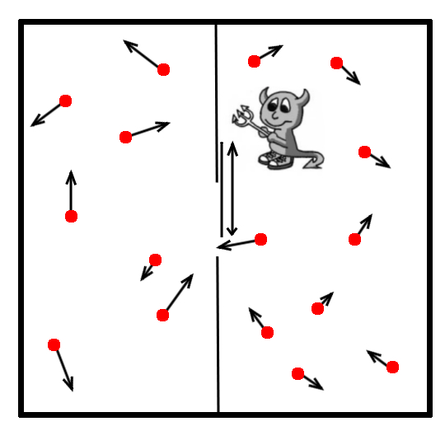
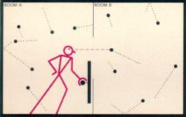
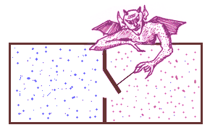
Maxwellův démon

Slide 67
Maxwellův démon
http://www.bun.kyoto-u.ac.jp/~suchii/intro.PS/Mdemon.html

Slide 68
Děkuji za pozornost!

